Slide 1



POCOTECH
Vitor de Andrade Ferreira Dias – RM 957132
Guilherme Macário da Silva - RM: 84057
Kaique Carvalho da Silva - RM: 93040
Julio Cesar de Andrade Santana – RM 88100
BENJAMIM LUCAS RODRIGUES GONÇALO - RM96026

Slide 2
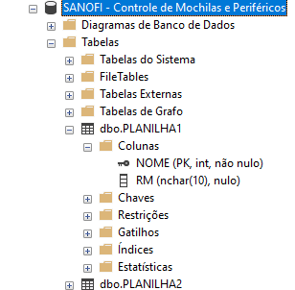
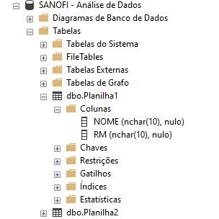
BANCO DE DADOS
SQL

Slide 3
Exemplo de ETL

Slide 4
Exemplo de Extração

Slide 5
Análise de Dados
Controle de Mochilas e Periféricos
Cronograma
e Inteligência artificial

Slide 6
POCOTECH – SANOFI 2024
SOLUÇÃO QUE SE ADAPTA
Tornar o trabalho menos burocratico
Inteligência Artificial e Computacional

